Slide 1

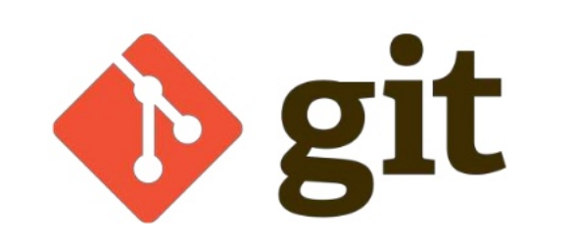

&
Vincent Ladevèze
Juillet 2018

Slide 2
Système de Gestion de Version
Version Control System
Qu’est-ce donc ?
C’est un système qui permet de stocker du code source, des fichiers de configuration, des documents,… tout en sauvegardant les étapes d’avancement (versions) c’est à dire les modifications apportées.
⇒ Nécessite de remonter très régulièrement ces éléments au système de gestion de version au cour du développement.

Slide 3
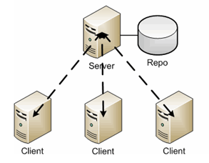
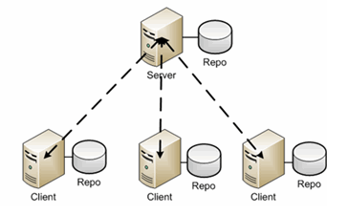
Système de Gestion de Version
Version Control System
2 types existent :
Gestionnaire centralisé : le stockage de référence se fait sur un serveur
→ dépôt distant.
Subervision (SVN), CVS
Gestionnaire distribué : chaque dépôt est réparti et peut-être considéré comme une dépôt de référence au même titre que le dépôt distant.
Git, Mercurial, Bazaar
Repo = dépôt

Slide 4
Apports
Avantages
    - Facilite grandement le travail en équipe :
    Travail simultané
    Fusion des modifications
    - Trace le travail effectué, permet de revenir en arrière, permet de travailler sur plusieurs versions en même temps.
    - Évite les erreurs liées à la recopie de code
Inconvénients
- Faut s’y mettre !
- Ça prend du temps sur le développement logiciel, non ?
→ Oui mais au final on y gagne !

Slide 5
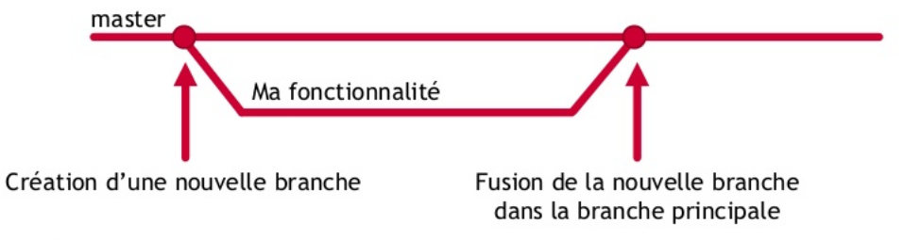
Fonctionnement (1)
Les branches → Exemple : git
Adopter une stratégie pour les branches :
Développement / Intégration / Production (master)
et en fonction de :
- La taille de l’équipe
- La complexité des fonctionnalités à développer

Slide 6
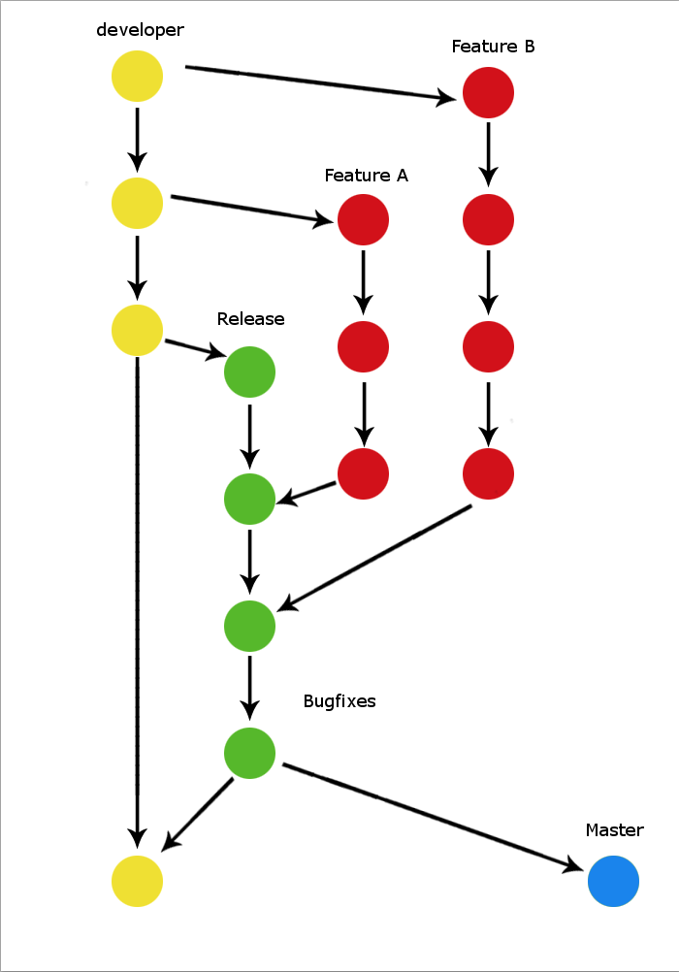
Fonctionnement (2)
Développement
Exemple :
Intégration
Production

Slide 7
Fonctionnement (3)
Concurrence de modifications
Par un système de gestion des conflits
Par verrouillage : fichiers
Trace des modifications
Code source des versions + Historique avec messages du développeur
Étiquetage (tag) → Pour les livrer en production
version x.y.z (x: nouvelles fonctionnalités, y: évolutions, z: correction de bugs)
Travail avec une copie locale du dépôt

Slide 8

Fonctionnement (4)
Exemple d’arborescence de branches très complet :

Slide 9
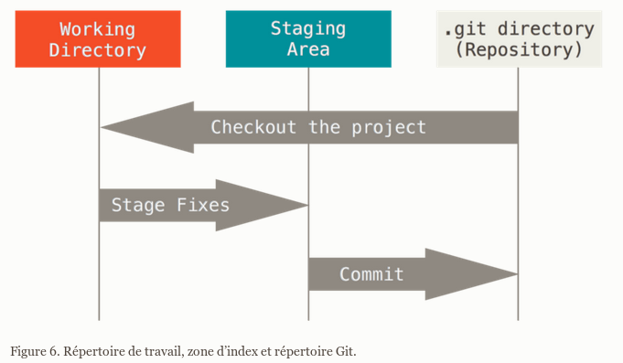
Sur ma machine
Copie locale
Zone d’index
Dépôt local
⇒ ~ 150 commandes !!!

Slide 10
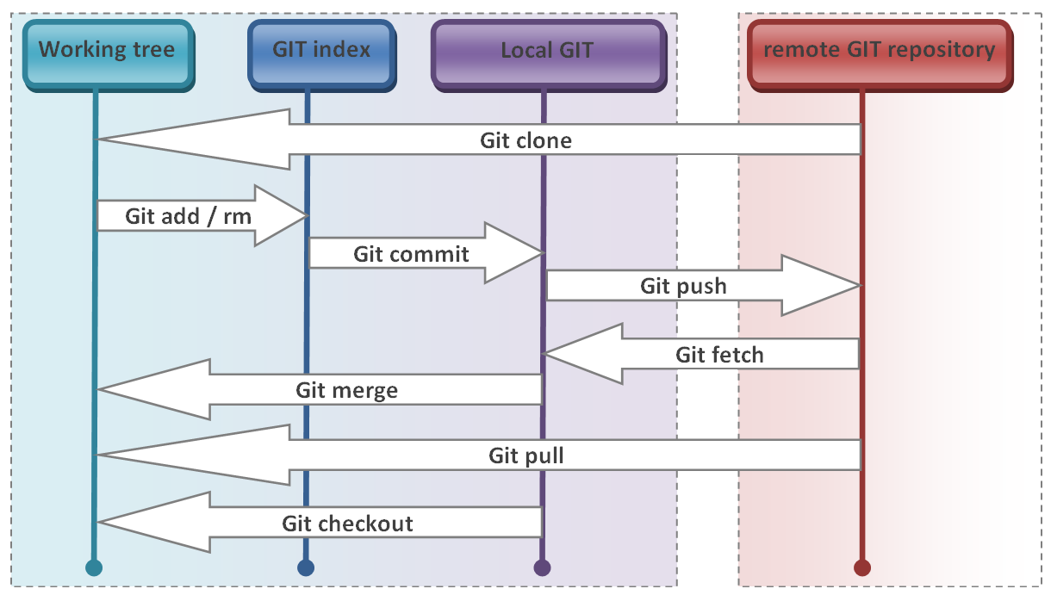
Git log
Git status

Slide 11
Clone => Récupération du dépôt distant, création du dépôt local.
Add => Ajout de fichiers/répertoires (modifications) à la zone d’index.
Commit => Remontée des modifications au dépôt local depuis
la zone d’index.
Push => Remontée des modifications au dépôt distant depuis
l’espace de travail.
Fetch => Récupération des modif. du dépôt distant dans dépôt local.
Merge => Récupération des modif. du dépôt distant depuis le dépôt local.
Pull => Fetch + Merge
Status => État des fichiers/répertoires
Log => Historique des opérations.

Slide 12
Travailler avec les branches
Checkout => Créer/changer de branche
=> Créer/changer de branche

Slide 13
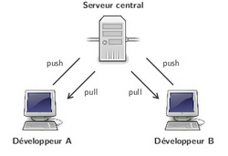
Créé en 2008, racheté par Microsoft au printemps 2018
28 Millions d’utilisateurs, 80 millions de projets
Développement collaboratif
    - Outils de communication
      → Wiki
    - Travail en équipe
      → gestion de version avec Git
      → tableau de bord, gestion d’anomalies, etc
    - Gestion de communauté
      → open source
    - Accès public gratuit
      → l’accès privé est payant sauf pour les étudiants
⇒ DL2018: Utilisation de GitHub comme
dépôt de référence distant !

Slide 14




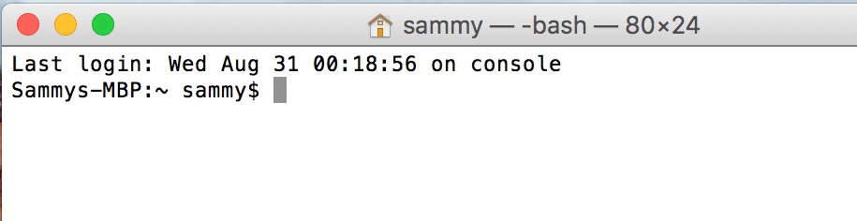

Projets DL / CDI

Slide 15
DL 2018 (0)
Paramétrage de git sur sa machine (console)
Vérifier sa configuration
$ git config --global user.name
Toto
$ git config --global user.email
toto@gmail.com
Configurer Git
$ git config --global user.name "Vincent Ladeveze"
$ git config –global user.email "vladeveze@gmail.com"

Slide 16
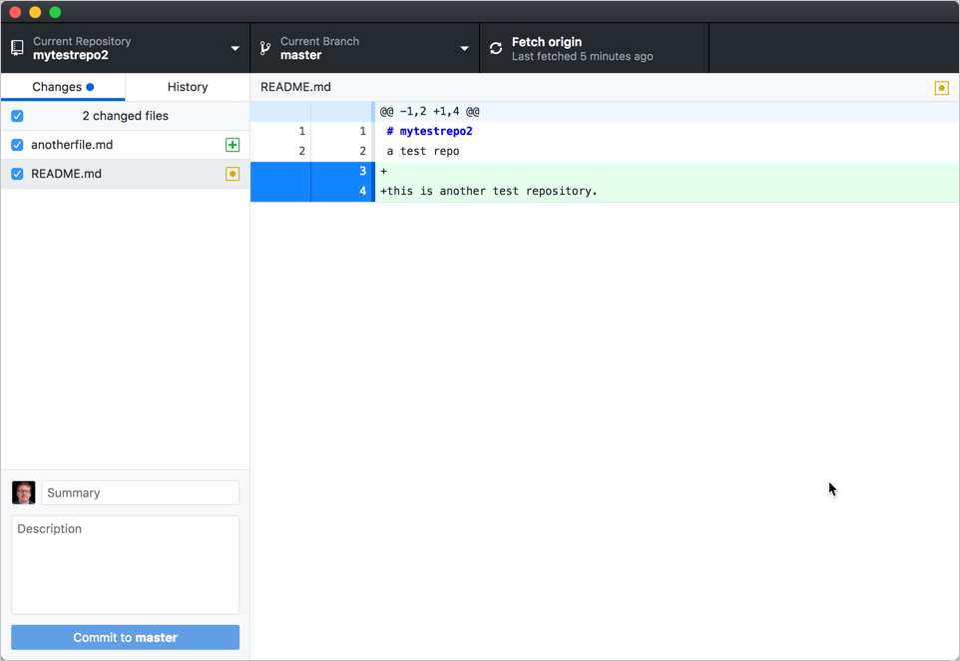
Gestion des Branches
Dépôt
Fichiers modifiés
(Add automatique)
Actions entre dépôt local et dépôt distant
Commit

Slide 17
Au démarrage :
Créer un dépôt sur GitHub
Récupérer le dépôt (clone)
Créer 2 branches :
  ‘Release’ depuis ‘master’
  ‘Develop’ depuis ‘Release’
Créer le projet avec le code source et l’environnement de développement (projet NetBeans) dans la branche ‘Develop’
‘Commiter’
Remonter sur le dépôt distant (push)
⇒ NB : ‘Origin’ dans Git et GitHub = dépôt distant

Slide 18
Au cour du projet:
Continuer le développement sur la branche ‘Develop’
            - ‘Commit’ et ‘Push’ réguliers !!!
A chaque fonctionnalité développée, créer une ‘Pull Request’ (depuis GitHub) vers la branche ‘Release’
Tester le fonctionnement dans la branche ‘Release’ après chaque développement : existe-t-il des régressions ?
⇒ Capital si l’on travaille en équipe !
Lorsqu’une version est stable, créer une ‘Pull Request’ (depuis GitHub) vers la branche ‘master’
En profiter pour créer un tag.

Slide 19

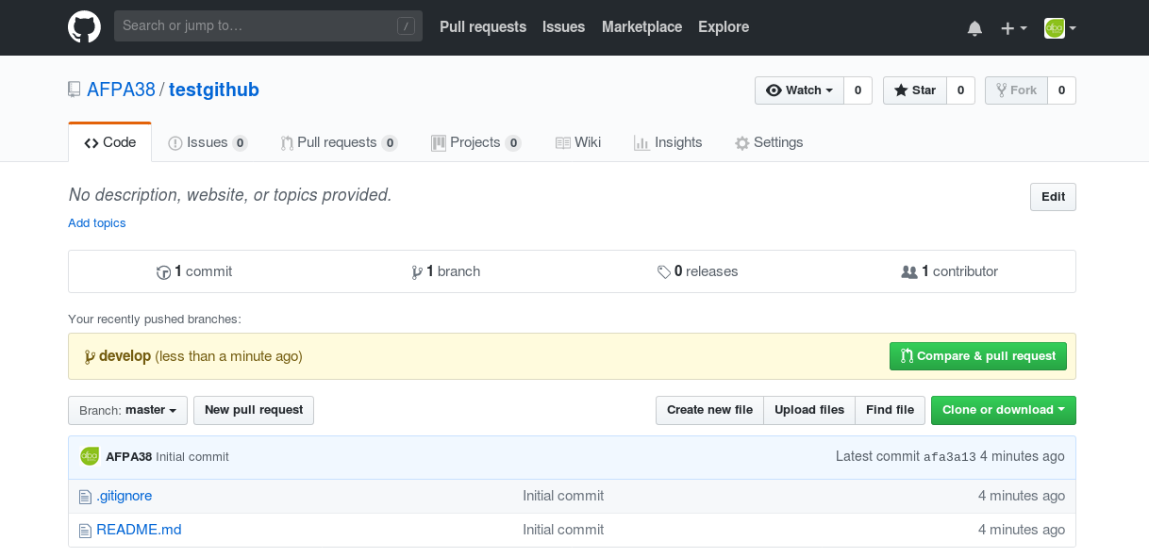
Pull Request

Slide 20
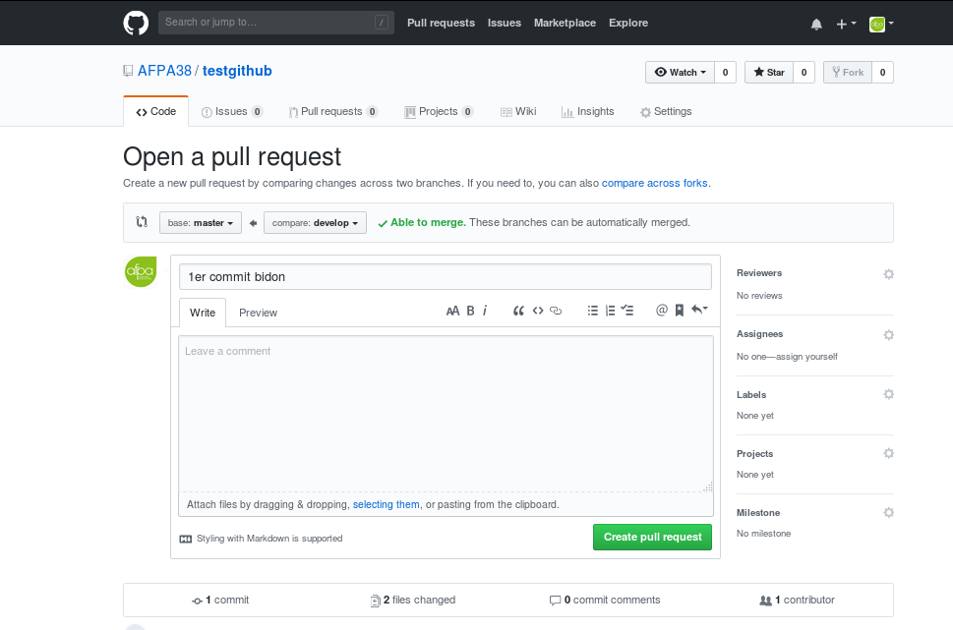
Pull Request (2)

Slide 21
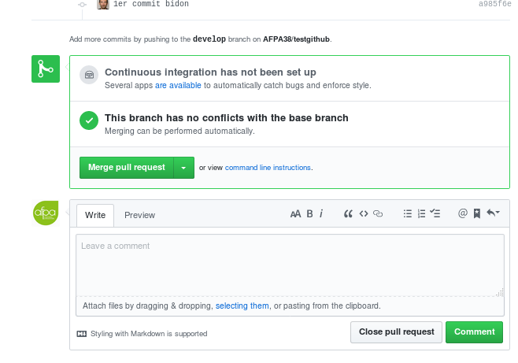
Pull Request (3)

Slide 22
Trucs et astuces:
‘Origin’ dans Git et GitHub = dépôt distant
Après avoir créé une branche, GitHub desktop

Slide 23
DL 2018 (2)
Récupérer le dépôt distant dans son espace de travail
Aller dans son répertoire de travail (en créer 1 pour Git)
$ cd /<mon>/<repertoire>/<de>/<travail>/
Récupération du dépôt
$ git clone https://github.com/AFPA38/dl2018-groupe<N>

Slide 24
DL 2018 (3)
Ajouter/créer des fichiers et répertoires
Remonter le fichier en zone d’index
$ git add <mon_fichier>
$ git add <mon_répertoire> => ajoute tout son contenu
Remonter le fichier de la zone d’index dans le dépôt local
$ git commit -m "Commentaire très intéressant pour le prj"
Remonter la modification dépôt local vers le dépôt distant
$ git push

Slide 25
DL 2018 (4)
R
R
$ git …

Slide 26
Références
https://git-scm.com/book/fr/v2/D%C3%A9marrage-rapide-%C3%80-propos-de-la-gestion-de-version
https://guides.github.com/activities/hello-world/
https://nvie.com/posts/a-successful-git-branching-model/
https://gist.github.com/aquelito/8596717
Pour en savoir un peu plus :
http://igm.univ-mlv.fr/~dr/XPOSE2010/gestiondeversiondecentralisee/dvcs-dvcs.html

